Slide 1
KOMPLEMENT RENDSZER
Genetikai, Sejt- és Immunbiológiai Intézet
Semmelweis Egyetem

Slide 2
Patogének eltávolításában alapvető szerepet tölt be a
KOMPLEMENT RENDSZER
- ősi (puhatestűektől)
- nem antigénspecifikus (természetes)
- végrehajtó humorális rendszer (kiiktat)
- főleg extracelluláris patogének ellen (baktériumok, gombák,
egysejtű kórokozók)

Slide 3
Szolubilis plazmafehérjék
Fő tagjai olyan proenzimek, amelyek egymást láncreakciószerűen aktiválják
egy aktiválódott molekula a rendszer számos következő tagjának aktiválódását váltja ki : amplifikáció

Slide 4
Szolubilis plazmafehérjék
inhibitorok
receptorok

Slide 5
Központi szerep: C3
C3 aktiválása
C3
C3a
C3 konvertáz
C3b
kulcslépése minden komplement által mediált folyamatnak

Slide 6
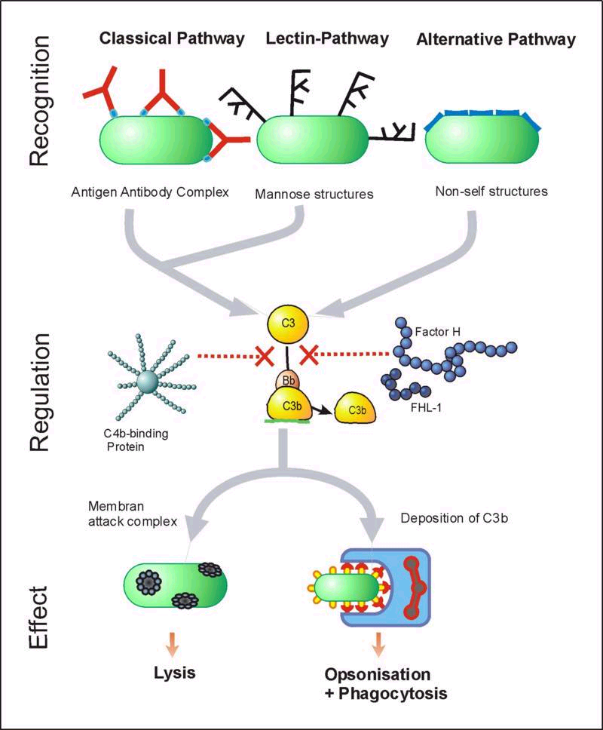
klasszikus
lektin
alternatív
Az aktiválódásnak három lehetséges útját ismerjük
spontán
IgM
Korai események
központi szerep: C3
C3 konvertáz
A komplementrendszer háromféle módon fejti ki hatását:
Gyulladás serkentés
A patogének lízise
Opszonizáció

Slide 7
Opszonizáció:
C3b lerakódás
Fagocitózis elősegítése
Gyulladás:
Érpermeabilitás növekedés,
Fagociták kemotaktikus
odavonzása
Sejtlízis:
Transzmembrán csatorna (MAC)
kialakítása

Slide 8
A C3 konvertáz keletkezésének módjai
klasszikus
lektin
alternatív
C3b

Slide 9
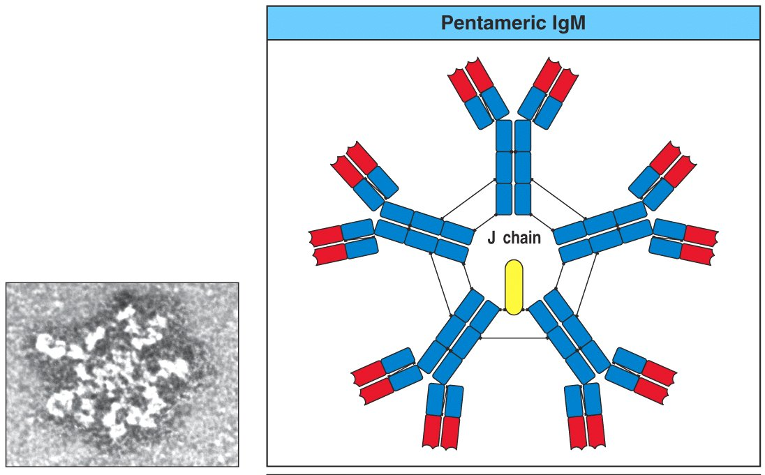

Slide 10
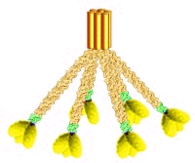
IgM-pentamer a patogén felszínén
IgG-k közel egymáshoz
Patogén felszín
Patogén felszín
C1q
+ C1r, C1s
Patogén felszín
Patogén felszín

Slide 11
Initiation classical pathway (animation)
http://student.ccbcmd.edu/courses/bio141/lecguide/unit4/innate/c3case.html

Slide 12
C1s
↓
C4→C4b+C4a
b
C1s
↓
C2 →C2a+C2b
↓
C4b+C2a → C2aC4b
a
Patogén felszíne
↓
C3 →C3b+C3a
klasszikus C3 konvertáz
a

Slide 13
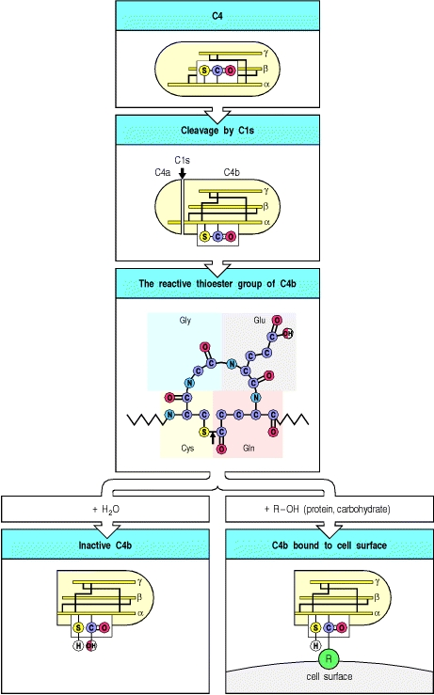

Slide 14
Classical pathway
(animation)
http://student.ccbcmd.edu/courses/bio141/lecguide/unit4/innate/c3case.html

Slide 15
Classical pathway
(animation)
http://student.ccbcmd.edu/courses/bio141/lecguide/unit4/innate/c3case.html

Slide 16
2. ALTERNATÍV AKTIVÁCIÓ
D-faktor
Alternatív C3 konvertáz
C3b spontán keletkezik
↓
B
C3b+B → C3bBb ↓
C3 →C3b+C3a
B
H₂O
C3
C3
C3b
D
D
C3a
B
C3a
Bb
C3b
C3b
D
D
Bb
C3b
Bb
C3
C3b
C3
C3b
Patogén felszín
Amplifikációs hurok

Slide 17
3.LEKTIN KÖZVETÍTETT AKTIVÁCIÓS ÚT
mannóz kötő lektin (MBL) = PRR
a patogén sejtfelszíni mannóz tartalmú fehérjéihez köt
MBL
MBL
(MBL-associated-serine-protease)
MBL+ MASP
↓
C2, C4 → C2aC4b
C2b
↓
C3 → C3b
Klasszikus C3 konvertáz

Slide 18
Szerkezeti és funkcionális homológia
MBL-MASP komplex és C1 komplex közt
Baktérium
Antigén-antitest komplex
Mannóz kötő lektin
Notes:
Complement activation is usually initiated by the interaction of several pattern-recognition receptors with foreign surface structures.
The recognition of antibody complexes on the surface of pathogens, mediated by the multimeric collectin C1q, was early recognized as initiator of an enzymatic cascade that was later termed classical pathway. In the related lectin pathway, complement activation is initiated by an interaction of mannose binding lectin (MBL) with high-density arrays of terminal mannose on bacterial surfaces. In both cases, these pattern-recognition proteins form complexes with serine proteases (C1r/C1s and MASP, respectively

Slide 19
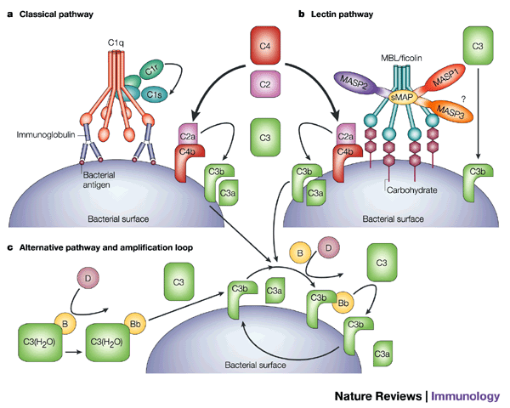
Klasszikus
KORAI ESEMÉNYEK
Lektin
Baktérium felszín
Baktérium felszín
Alternatív
Amplifikációs hurok
Baktérium felszín

Slide 20
MHC III génrégió: C3 konvertázok
B-faktor
C4a
C4b
C2

Slide 21
C5 konvertáz
KÉSŐI ESEMÉNYEK
C5 konvertáz
C5b

Slide 22
patogén
MAC
lízis
Notes:
Surface-tethered C3b also plays a central role in the formation of the two C5 convertases (C4bC2aC3b and C3bC3bBb), which cleave C5 into C5a and C5b. C5b initiates the assembly of the membrane attack complex (MAC), a pore that is formed by components C5b, C6, C7, C8 and multiple units of C9 and ultimately leads to cell lysis.

Slide 23
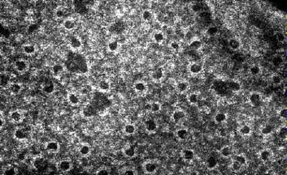

Slide 24
2. Fő hatás: OPSZONIZÁCIÓ
Korai események eredménye:
C3b lerakódások
C3b
CR1
(C3b receptor)
Kovalens!!
tiolészter kötés
C3b, C4b
Notes:
Formation of C3b exposes a previously hidden thioester group that covalently binds to patches of hydroxyl and amino groups on the pathogen surface. This process, termed opsonization, is critical for all subsequent steps in the complement cascade and the elimination of pathogens and apoptotic host cells by phagocytes.

Slide 25
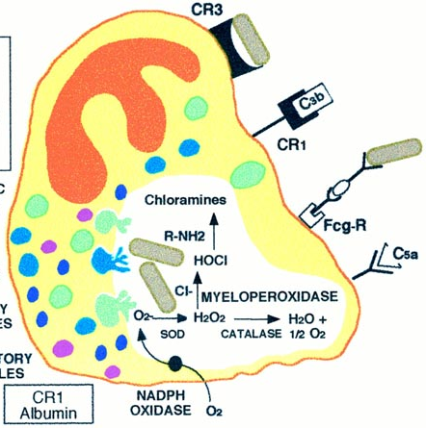
baktérium
Komplement
receptor

Slide 26
KOMPLEMENT RECEPTOROK (CR)
- immunkomplexek szállítása
CR1
- fagocitózis

Slide 27
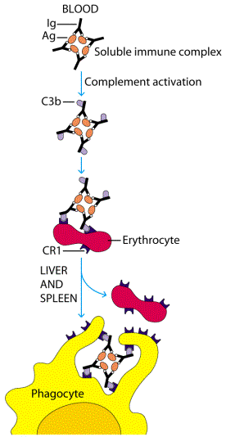

Slide 28
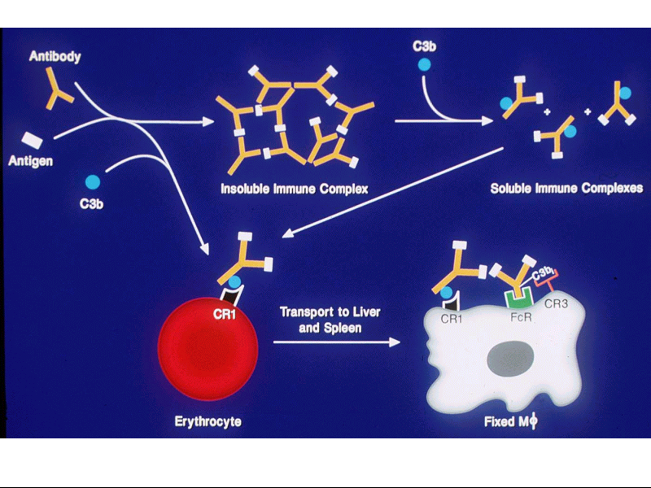
Immunkomplexek feloldása és eliminációja

Slide 29
- B-sejt kostimuláció (pozitív)
antigén
Komplement fragmens
CR2
Kostimulációs szignál
B-sejt

Slide 30
INHIBiTOROK
szolubilis plazma / integráns membrán fehérjék
C1 inhibitor
1. Kezdeti lépések szabályozása: C1 inhibitor
2. C3 konvertáz kialakulásának és működésének szabályozása
3. MAC kialakulásának szabályozása

Slide 31
C3 KONVERTÁZ SZABÁLYOZÁSA
KLASSZIKUS
C2aC4b
↓
C3 →C3b+C3a
C4BP
ALTERNATÍV
H-factor
C3bBb
↓
C3 →C3b+C3a

Slide 32
C3b/C4b DEGRADÁCIÓJA
KLASSZIKUS
I Faktor
C3b
C4b
C3dg
C4d
proteolízis
Komplement receptorok ligandjai
ALTERNATÍV
I. C. eltávolítása

Slide 33
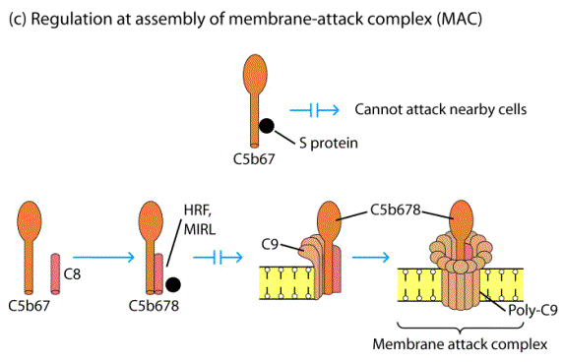

Slide 34
Kis komplement fragmensek
C4a + C2b
C3a
C3a
C5a
Notes:
The anaphylatoxins C3a and C5a, generated as a result of proteolytic cleavage of C3 and C5, respectively, are potent inflammatory mediators that trigger a plethora of processes, which culminate in the stimulation of immune cells and the elimination of the pathogen5.

Slide 35
Kis komplement fragmensek:
Gyulladáskeltés
Nature Reviews Microbiology 1, 219-230 (December 2003)

Slide 36
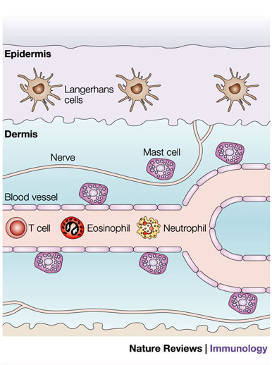
Nature Reviews Immunology 4, 787-799 (October 2004)

Slide 37
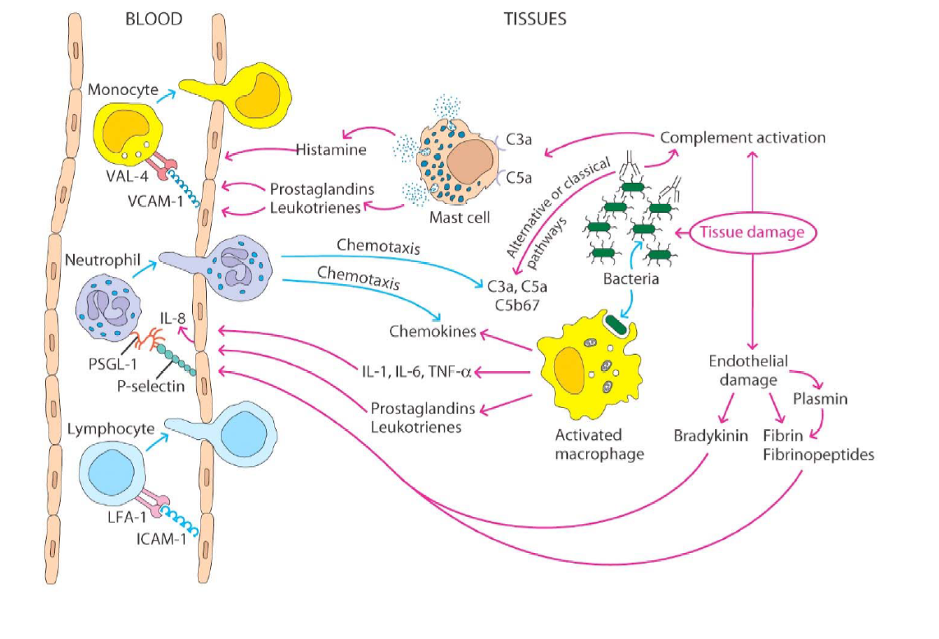
Lokális gyulladás
érpálya
szövet
Szekréció hízósejtek degranulációja
Exogén: fertőzés, égés
Endogén: intenzív lokális immunreakció
génexpresszió
www.ag.uidaho.edu/mmbb/kgustin/mmbb409509/Lectures/Chapter15.pdf

Slide 38
→ Leukocitatoborzás
Vasodilatatio
Érpermeabilitás növekedés
Leukociták érfalhoz kötődése
megnőtt vérmennyiség
leukociták, szolubilis faktorok szövetekbe jutnak
Lokális Tünetek: gyors és rövid ideig
Duzzanat (oedema)
Bőrpír (rubor)
Lokális melegérzés (calor)
Fájdalom (dolor) (bradikinin)
Funkciók kiesése (functio laesia)

Slide 39
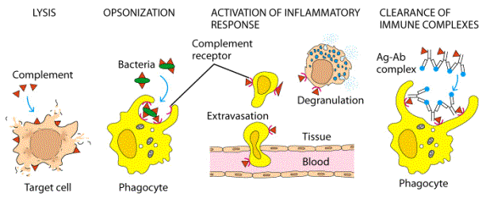
A komplementrendszer hatásai
Patogének
lízise
Opszonizáció
Gyulladásos reakció
aktiválása
Immun komplexek
eltávolítása

Slide 40
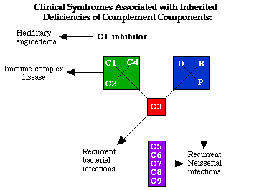
Komplement hiányokból adódó szindrómák
HANO
(Túl sok C2b)
Immun-komplex betegségek
(Nincs opszonizáció)
(nincs immunkomplex szállítás - nincs “clearance”)
Ismétlődő bakteriális fertőzések
(nincs MAC)
Ismétlődő Neisseria fertőzések
(gyenge fagocitózis)

Slide 41
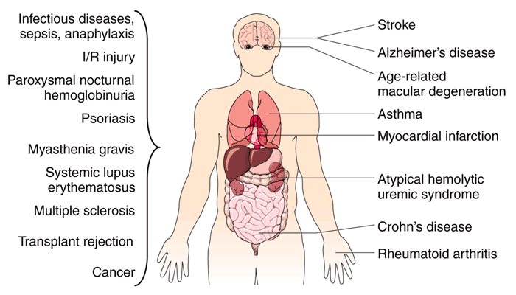
Betegségek, amiben a komplement rendszer szerepet játszik
Notes:
Nature Biotechnology 25, 1265 - 1275 (2007) Published online: 7 November 2007

Slide 42
Lokális gyulladás
érpálya
szövet
Szekréció hízósejtek degranulációja
Exogén: fertőzés, égés
Endogén: intenzív lokális immunreakció
génexpresszió
www.ag.uidaho.edu/mmbb/kgustin/mmbb409509/Lectures/Chapter15.pdf

Slide 43
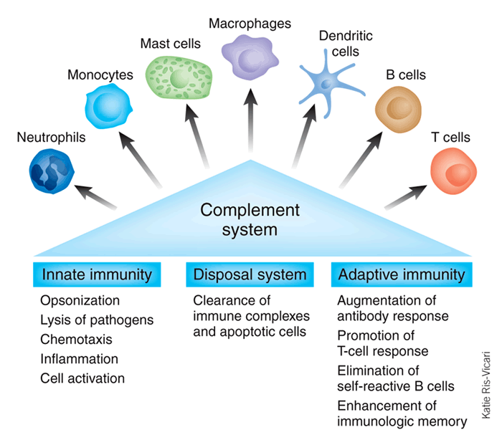
A komplement rendszer összeköti a természetes és az adaptív immunválaszt
Opszonizáció
Patogén lízise
Kemotaxis
Gyulladás
Sejt aktiválás
Immunkomplexek
és apoptotikus testek
eltávolítása
B-sejt aktiváció
és T-sejt válasz
elősegítése
Notes:
Nature Biotechnology 25, 1265 - 1275 (2007) Published online: 7 November 2007

